Slide 1

창대한 최종 발표

Slide 2




#1
#2
#3
#4
Education
Plan
Start
Result
주제 선정
계획 및 시간
강의 시작
결과물 및 설문조사

Slide 3




#2
#3
#4
#1
쉽게 접할 수 있는 분야
초보자들이 접근 하기 좋음
WEB ?
C언어 ?
python ?
내용 입력
내용 입력
내용 입력
Education
내용 입력
내용 입력
내용 입력
주제 선정
문법 설명
코딩하고 몇 줄 안되는 결과 보기

Slide 4


#2
#3
#4
#1
나만의 웹 사이트 만들기
게시물
내용 입력
내용 입력
내용 입력
Education
로그인, 회원가입
내용 입력
내용 입력
내용 입력
주제 선정

Slide 5



계획
1회차
4회차
#1
#3
#4
#2
- 멘토 소개
웹 기초 지식
구름(groom) 환경 구축
PHP 설명 및 실습 (1)
로그인 페이지 기능 구현
5회차
내용 입력
2회차
내용 입력
내용 입력
Plan
PHP 설명 및 실습 (2)
Mysql 설명 및 실습
- HTML, CSS 설명 및 실습 (1)
내용 입력
내용 입력
내용 입력
계획 및 시간
3회차
6회차
HTML, CSS 설명 및 실습 (2)
bootstrap 사용법
로그인 페이지 디자인
로그인, 회원가입, 로그아웃

Slide 6


시간 및 장소
#1
#3
#4
#2
제일고
제일여고
1회차: `20.11.15 16:30 ~ 18:30 (오프라인)
1회차: `21.01.08 18:30 ~ 20:30 (온라인)
2회차: `21.01.02 18:30 ~ 20:30 (온라인)
2회차: `21.01.08 20:30 ~ 22:30 (온라인)
내용 입력
내용 입력
내용 입력
Plan
3회차: `21.01.10 15:00 ~ 17:00 (온라인)
3회차: `21.01.15 18:30 ~ 20:30 (온라인)
내용 입력
내용 입력
내용 입력
계획 및 시간
4회차: `21.01.10 17:00 ~ 19:00 (온라인)
4회차: `21.01.22 18:30 ~ 20:30 (온라인)
5회차: `21.01.17 15:00 ~ 17:00 (온라인)
5회차: `21.01.25 18:30 ~ 20:30 (온라인)
6회차: `21.01.17 17:00 ~ 19:00 (온라인)
6회차: `21.01.29 18:30 ~ 20:30 (온라인)

Slide 7
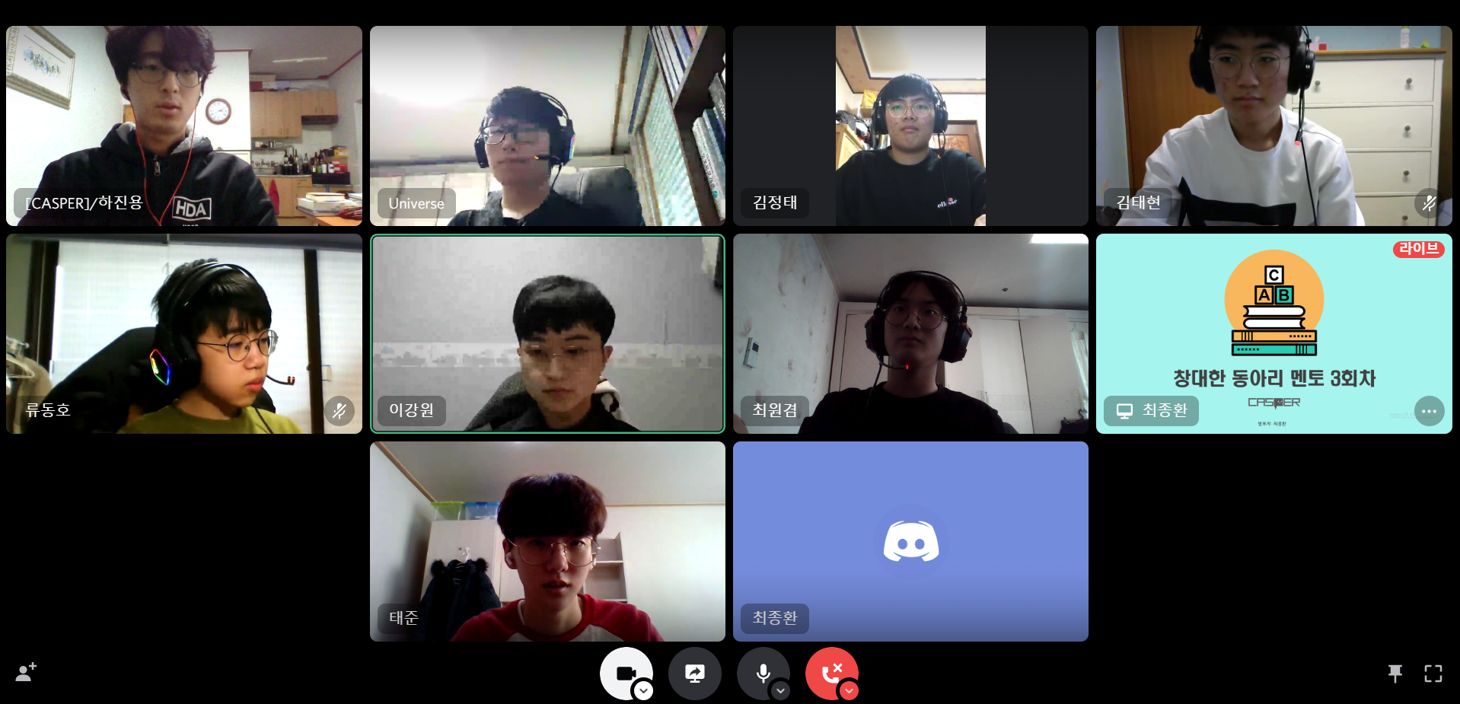

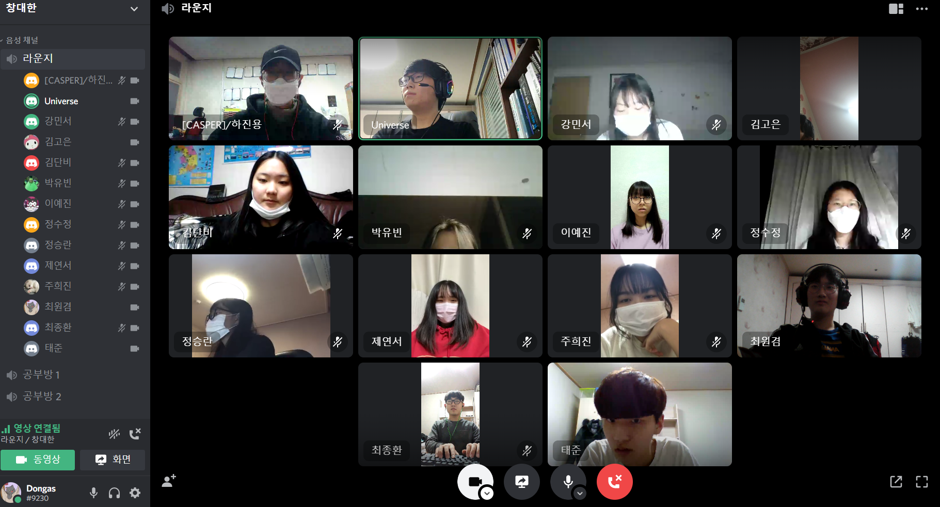
출석 체크
#1
#2
#4
#3
제일고
내용 입력
Start
내용 입력
내용 입력
내용 입력
내용 입력
내용 입력
강의 시작
제일여고

Slide 8
1회차, 2회차
웹 기초 지식
구름(groom) 환경 구축
HTML, CSS
#1
#2
#4
#3
내용 입력
Start
내용 입력
내용 입력
내용 입력
내용 입력
내용 입력
강의 시작

Slide 9
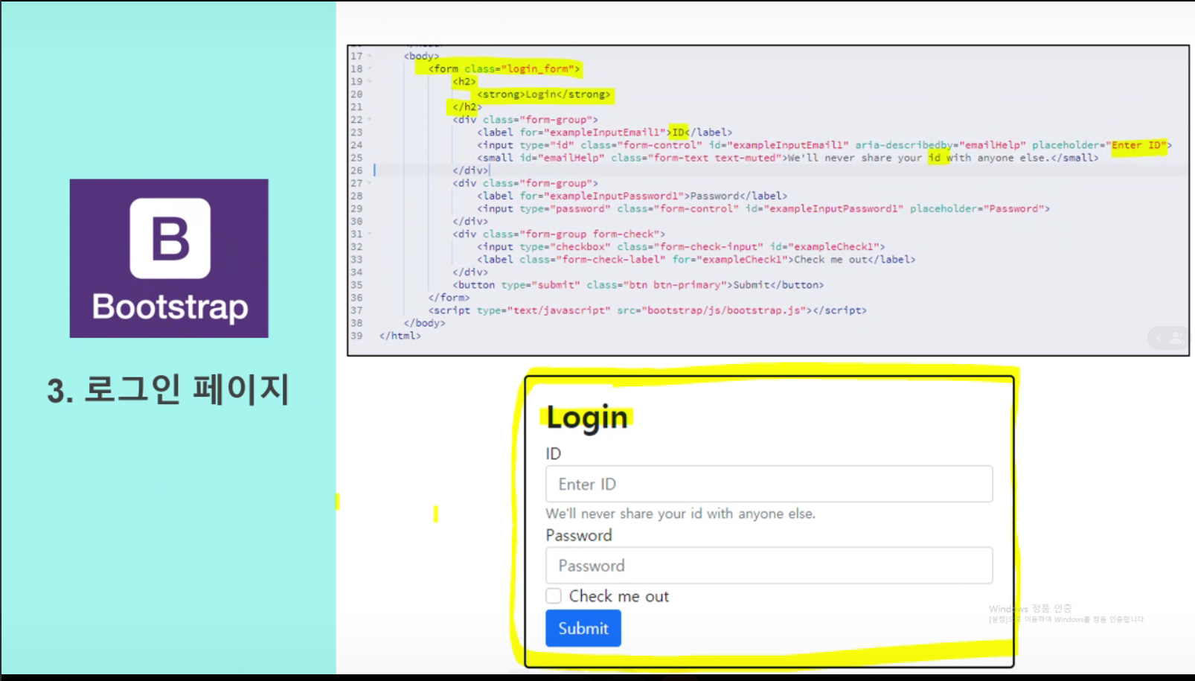
3회차, 4회차
로그인 페이지 디자인
로그인 페이지 기능 구현
#1
#2
#4
#3
내용 입력
Start
내용 입력
내용 입력
내용 입력
내용 입력
내용 입력
강의 시작

Slide 10
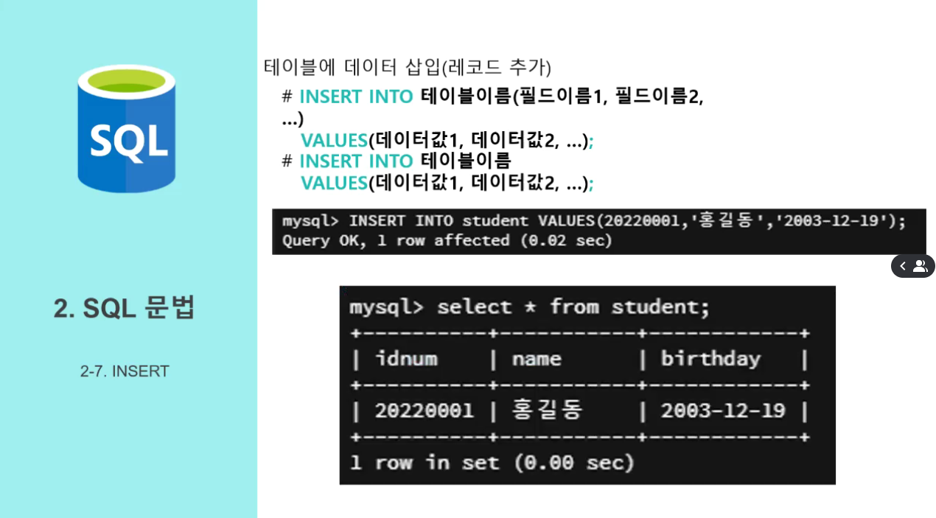
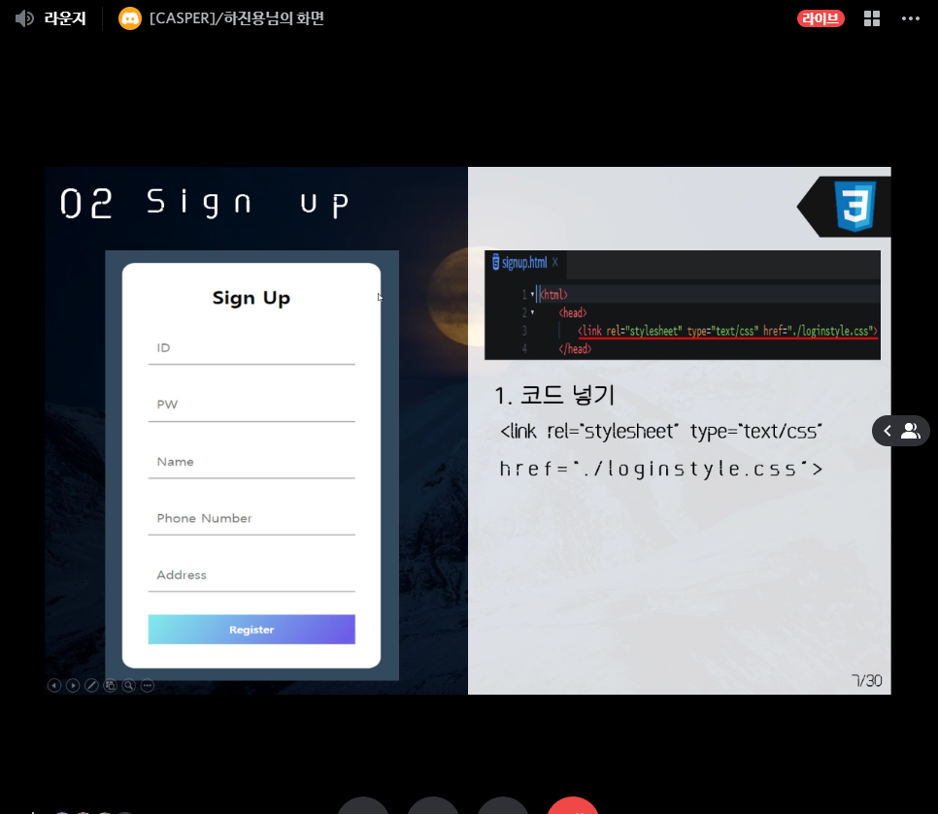
5회차, 6회차
DB 설계
로그인, 회원가입, 로그아웃
#1
#2
#4
#3
내용 입력
Start
내용 입력
내용 입력
내용 입력
내용 입력
내용 입력
강의 시작

Slide 11

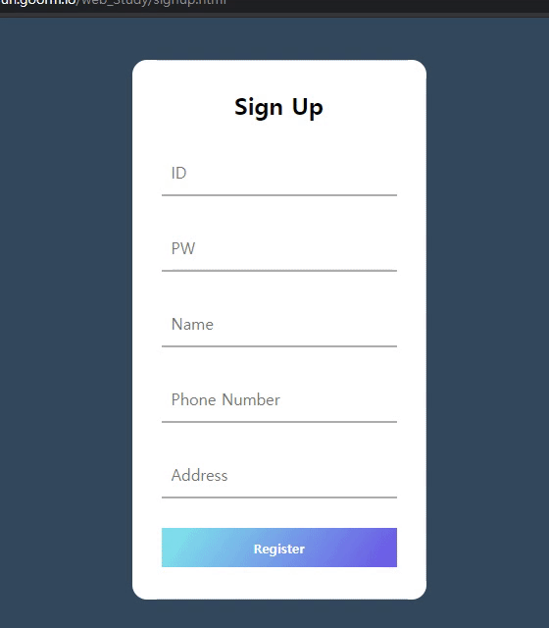
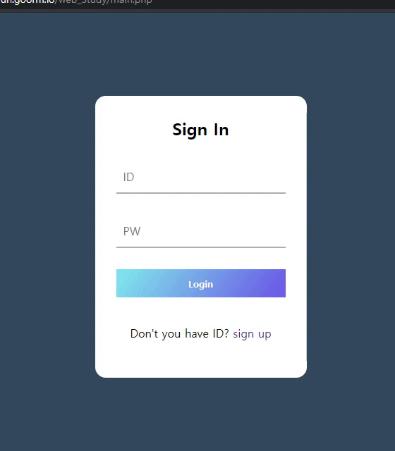

결과물
회원가입
로그인
#1
#2
#3
#4
내용 입력
내용 입력
내용 입력
Result
내용 입력
내용 입력
내용 입력
결과물 및 설문조사

Slide 12

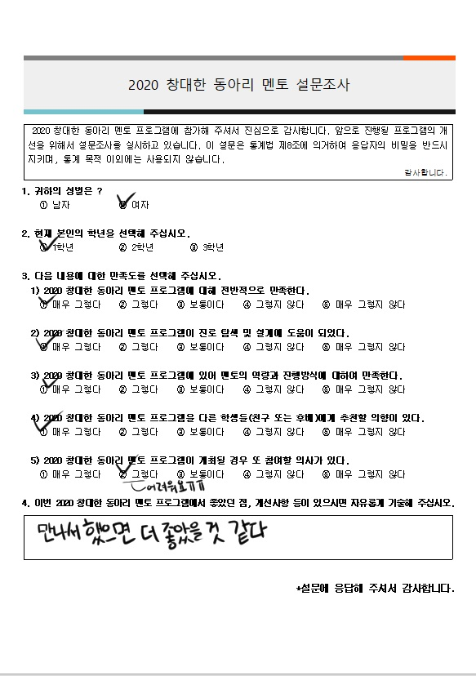
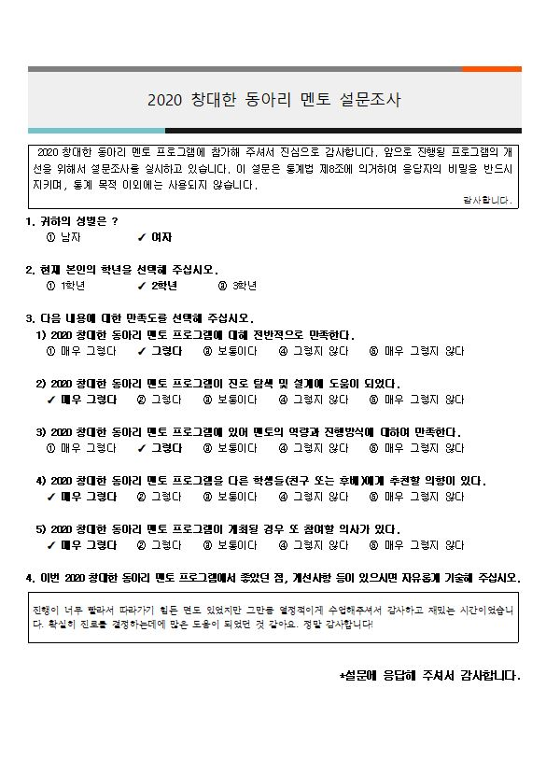
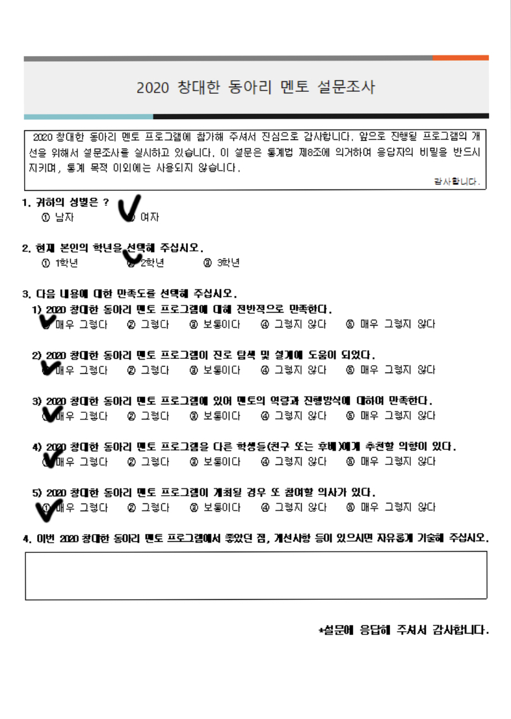
설문조사
#1
#2
#3
#4
내용 입력
내용 입력
내용 입력
Result
내용 입력
내용 입력
내용 입력
결과물 및 설문조사

Slide 13

설문조사 종합
#1
#2
#3
#4
제일고 (총 4명)
제일여고 (총 9명)
Q1. 창대한 동아리 멘토 프로그램 만족도?
내용 입력
내용 입력
내용 입력
Result
매우 그렇다. 4명
매우 그렇다. 6명
그렇다. 3명
내용 입력
내용 입력
내용 입력
결과물 및 설문조사
Q2. 참가 후 좋았던 점, 개선사항?
시간이 부족하여 더 자세히 배우지 못한 점이 아쉽다.
- 만나서 했으면 더 좋았을 것 같다.
- 진로를 결정하는데 많은 도움이 되었다.

Slide 14
Thank you

